Slide 1
МАТЕМАТИКА 7. разред
НАСТАВНИК:
Маја Чавић

Slide 2
Подударност троуглова За два троугла кажемо да су подударна уколико су им сви елементи једнаки, прецизније, одговарајуће странице и одговарајући углови.

Slide 3
Трећи став о подударности (ссс): Два троугла су подударна ако су им једнаке све три странице.

Slide 4
Примјер 1: Доказати да тежишна дуж дијели једнакокраки троугао на два подударна троугла.
(тежишна дуж спаја средиште странице и наспрамно тјеме)
(краци једнакокраког троугла)
На основу датих једнакости, позивајући се на став ССС, доказујемо да су посматрани троуглови подударни.

Slide 5
Четврти став о подударности (ссу): Два троугла су подударна ако су им једнаке двије странице и угао наспрам веће.
су исте врсте

Slide 6
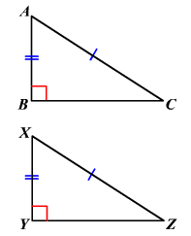
Примјер 2: Два правоугла троугла су подударна ако имају једнаке хипотенузе и по једну катету.
AC=XZ (једнаке хипотенузе)
AB=XY (једнаке катете)
˂B = ˂Y =90 ͦ (једнак прави угао)
На основу датих једнакости, позивајући се на став ССУ, доказујемо да су посматрани троуглови подударни.
Задаћа: збирка, страна 119, задаци 1,2,3.

Slide 7
ХВАЛА НА ПАЖЊИ ḷḷḷ

